Slide 1



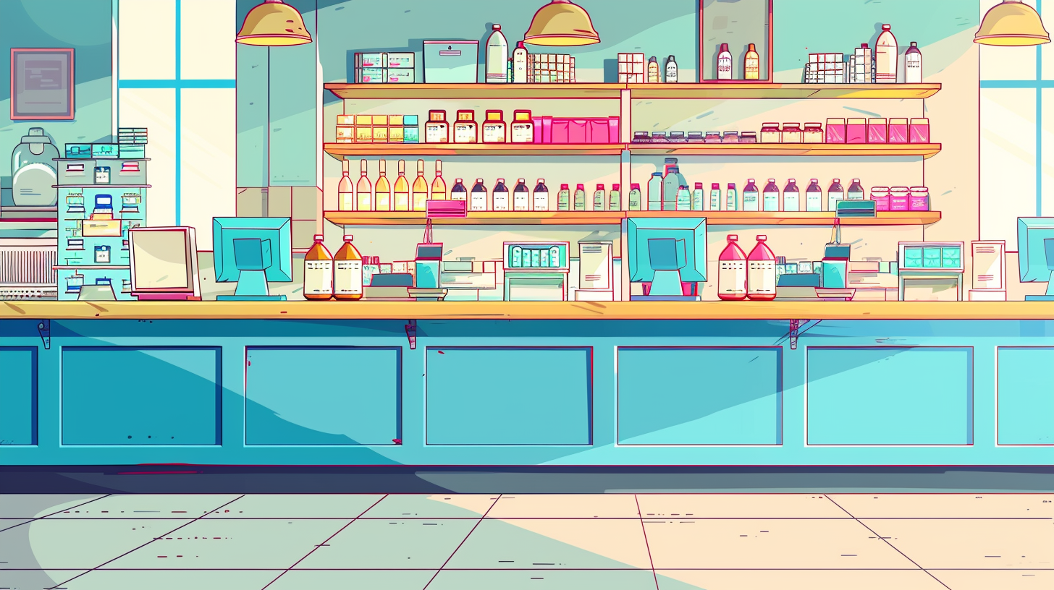

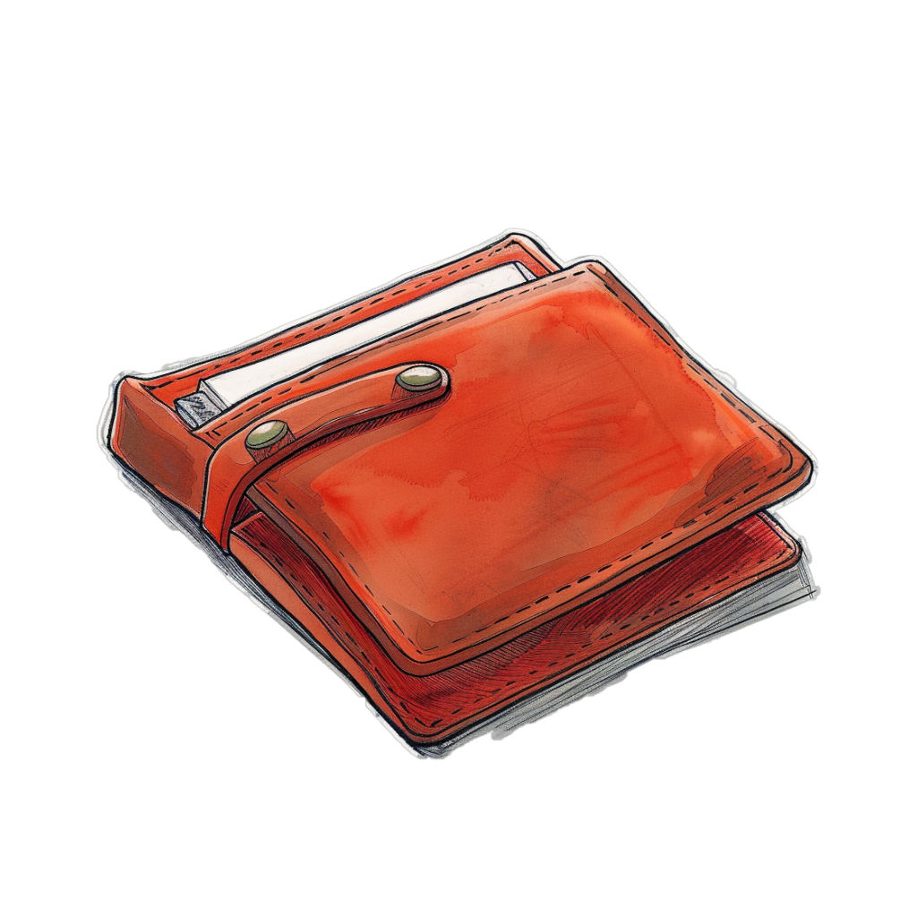



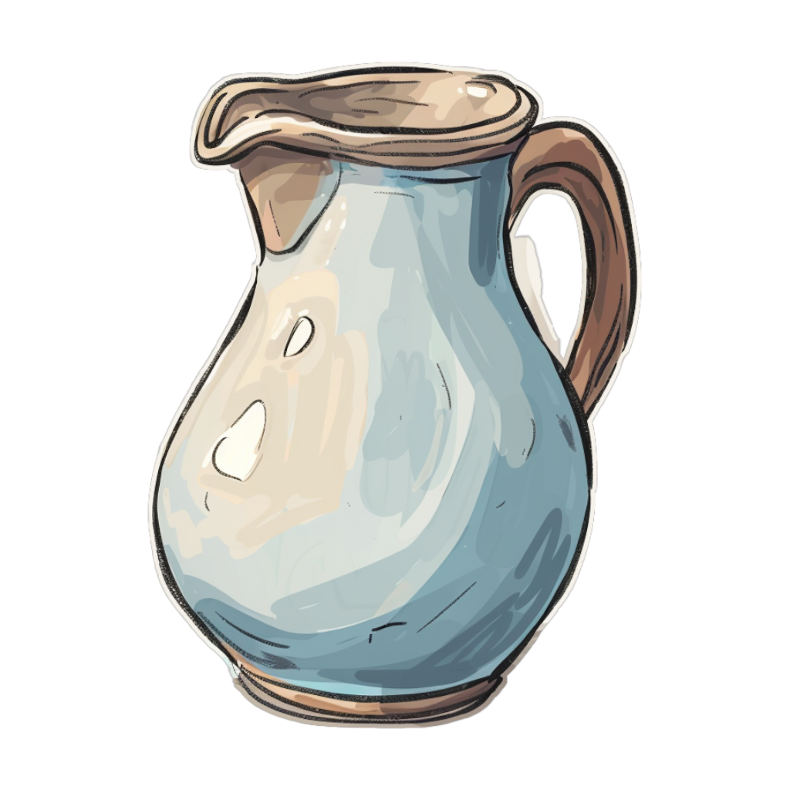
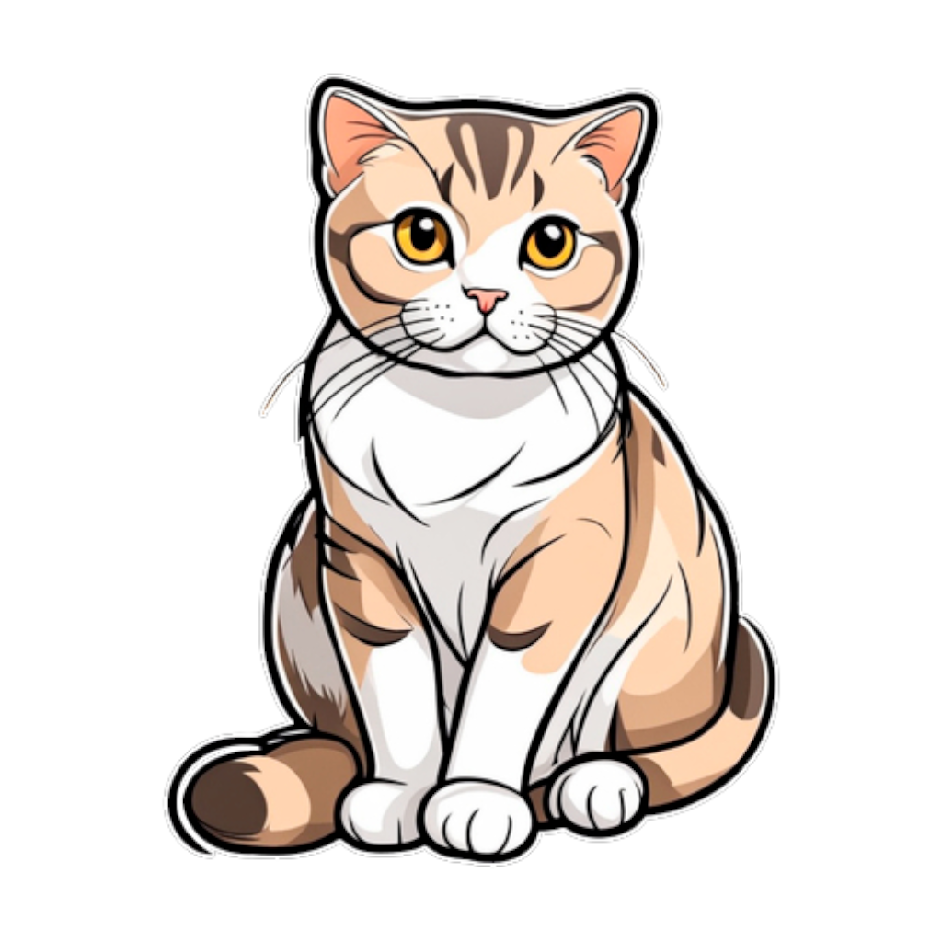
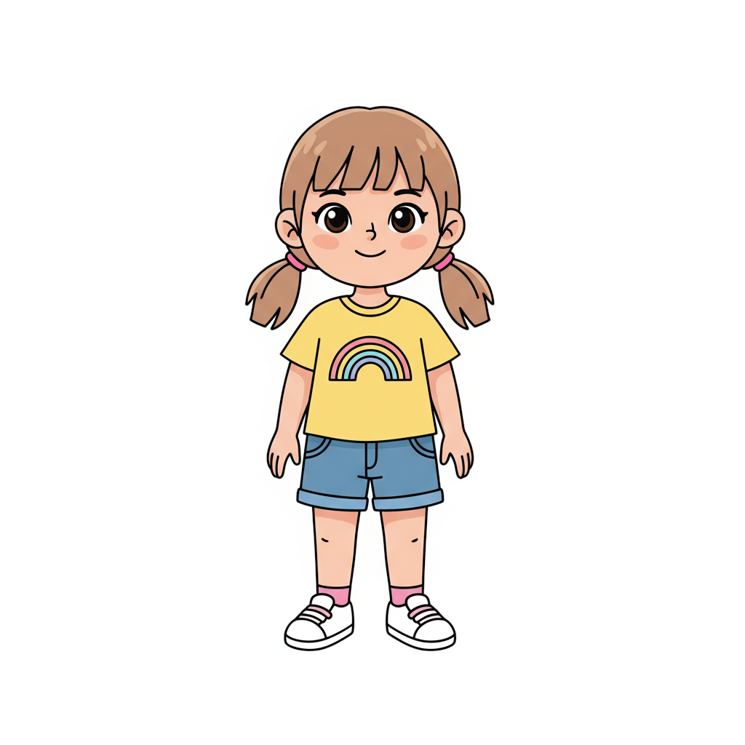

ПОДРУГЕ КУПИЛА КОШКУ
МАША ПРИШЛА В МАГАЗИН
А ДЕДУШКЕ ЧАШКУ
СЕБЕ ОНА КУПИЛА КАШУ
МАМЕ КУПИЛА КУВШИН
ПАПЕ КУПИЛА КОШЕЛЁК
БАБУШКЕ РАКУШКУ

